Slide 1

第六章 存储系统与技术
张华平 副教授 博士
Email: kevinzhang@bit.edu.cn
Website: http://www.nlpir.org/
@ICTCLAS张华平博士
大数据搜索挖掘实验室 (wSMS@BIT)

Slide 2
（1）【重点讲解】Cache工作原理
（2）【重点讲解】DDR读写时序
（3）【一般性讲解，概念为主】辅助存储器/扇区编址
（4）【简单了解，不作要求】固态硬盘

Slide 3
存储系统层次结构

Slide 4
6.1 高速缓冲存储器
Cache：SRAM构成
SRAM：1～2时钟周期读写一次数据（Cache）
DRAM：多个时钟周期读写一次数据（RAM/主存）
Cache的局部性原理
时间局部性：Cache访问速度
空间局部性：Cache访问容量
Cache的访问结构
贯通查找式（Look Through）结构
旁路读出式（Look Aside）结构

Slide 5
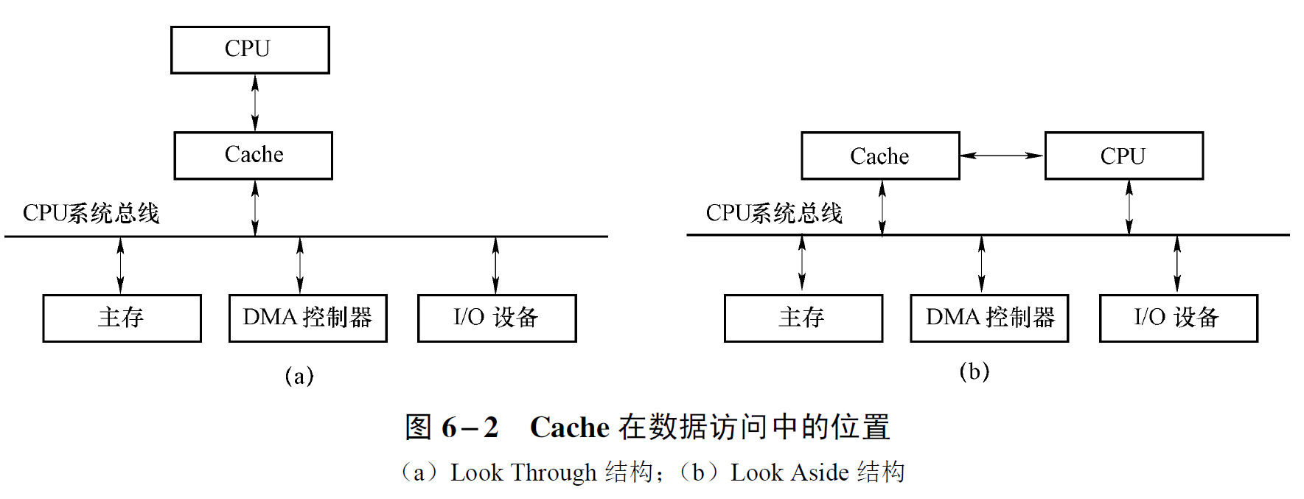
6.1 高速缓冲存储器
Cache访问结构
(a) cache平均访问时间 = cache访问时间+（1-命中率）×未命中时主存访问时间
(b) cache平均访问时间 = 命中率×cache访问时间+（1-命中率）×未命中时主存访问时间

Slide 6
6.1 高速缓冲存储器
Cache映射
主存和Cache之间一次交换的数据单位是一个数据块；数据块大小固定，由若干个字组成，主存和Cache的数据块大小相同；Cache对程序员透明，CPU的访主存地址需转换成访Cache地址；主存地址与Cache地址之间的转换是与主存块与 Cache块之间的映射关系紧密联系。
全相联映射
直接相联映射
组相联映射

Slide 7
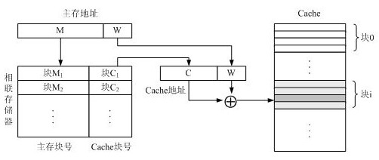
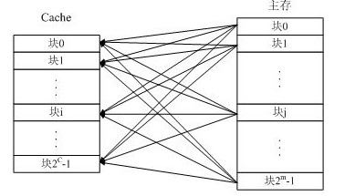
6.1 高速缓冲存储器
全相联地址映射方法

Slide 8
6.1 高速缓冲存储器
Cache替换策略
主存的一个块要调入Cache存储器时，如果Cache存储器中没有空闲的行，就必须从中选取一行，用新的块覆盖其原有的内容。这种替换应该遵循一定的规则，其目标是选取在下一段时间内被存取的可能性最小的块，替换出Cache。
随机算法、先进先出（FIFO）算法和近期最少使用（LRU）算法

Slide 9
6.1 高速缓冲存储器
微机中的Cache
一级缓存（L1 cache）：一级缓存中采哈佛结构，分为数据缓存（Data Cache，D-Cache）和指令缓存（Instruction Cache，I-Cache），分别用来存放数据和指令。
二级缓存（L2 Cache）
三级缓存（L3 Cache）
追踪缓存（Execution Trace Cache，T-Cache或ETC）：P4中替代一级指令缓存，容量为12KμOps（μOps，微指令），能存储12000条解码后的微指令。

Slide 10
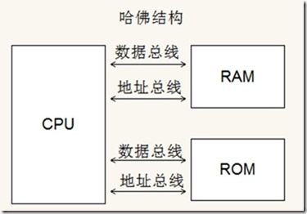
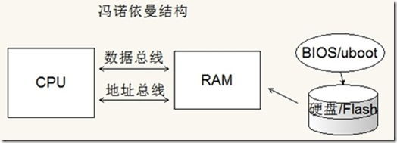
哈佛结构与普林斯顿/冯诺依曼结构

Slide 11
6.1 高速缓冲存储器
Cache一致性协议
写Cache的过程因为涉及到对内容的修改，存在导致Cache内容和对应内存内容不一致的可能性。
单核CPU一致性处理
未命中时的Cache写策略：数据直接写入内存。含有写入数据的内存块可以根据需要决定是否随后调入Cache中。
命中时的Cache写策略：直写式（Write Through）及回写式（Write Back）。

Slide 12
6.1 高速缓冲存储器
命中时的Cache写策略
直写式：CPU在向Cache写入数据的同时，立即把数据写入内存，以保证Cache和内存中相应单元数据的一致性。直写式策略的特点是简单可靠，但由于CPU每次更新数据时都要对内存写入，写入速度受到影响。
回写式：CPU只向Cache写入数据，不立即写入内存。Cache为每一行设置一个标志位（dirty，脏位），为1时表示Cache中的数据尚未更新到内存。要替换这一行时，数据必须先写入内存的块之后，才被其他块所使用。回写式策略的特点是发生命中时CPU更新数据较快，但Cache的结构复杂，而且在回写前会暂时出现Cache中的数据和内存不一致的情况。

Slide 13
6.1 高速缓冲存储器
多核CPU的MESI协议
多核环境，每个核又都有自己的缓存，那么就需要更复杂的协议来保持一致性，通常利用MESI及其衍生协议（比如MESIF协议和MOESI协议等）来达到目的。
修改（Modified）缓存段
独占（Exclusive）缓存段
共享（Shared）缓存段
无效（Invalid）缓存段

Slide 14
6.1 高速缓冲存储器
MESI协议的一致性处理
对于无效缓存段（I状态），相当于未加载进Cache。进行读写操作，则首先需要将对应的内存块调入。此时Cache和内存对应的块内容是一致。
对于共享缓存段（S状态），可以在多个处理器中存在相同的拷贝，但因为只能读不能写，所以也不存在不一致的可能性。
对于独占缓存段（E状态），表示当前Cache行中包含的数据有效，并且该数据仅在当前处理器的Cache中有效，而不在其他处理器的Cache中存在拷贝。在该Cache行中的数据是当前处理器系统中最新的数据拷贝，而且与存储器中的数据一致。
对于修改缓存段（M状态），表示当前Cache行中包含的数据与存储器中的数据不一致，而且它仅在本处理器的Cache中有效，不在其他处理器的Cache中存在拷贝，因此其他处理器不会读出无效的、过期数据。当处理器对这个Cache行执行替换操作时，会触发系统总线的写周期，将Cache行中被修改过的数据（脏数据）与内存中的数据进行同步，从而保持一致性。

Slide 15
6.1 高速缓冲存储器
只有当缓存段处于E或M状态时，处理器才能执行写操作，也就是说,只有这两种状态下，处理器是独占这个缓存段的，而对应的内容在其他Cache区域没有复制。
E状态和M状态的差别在于，E状态的缓存段内容和对应的内存块一致，因此，当退出E状态时，可以转入S状态。而M状态的缓存段内容和对应的内存块不一致，因此，当退出M状态时，需先进行写内存操作。

Slide 16
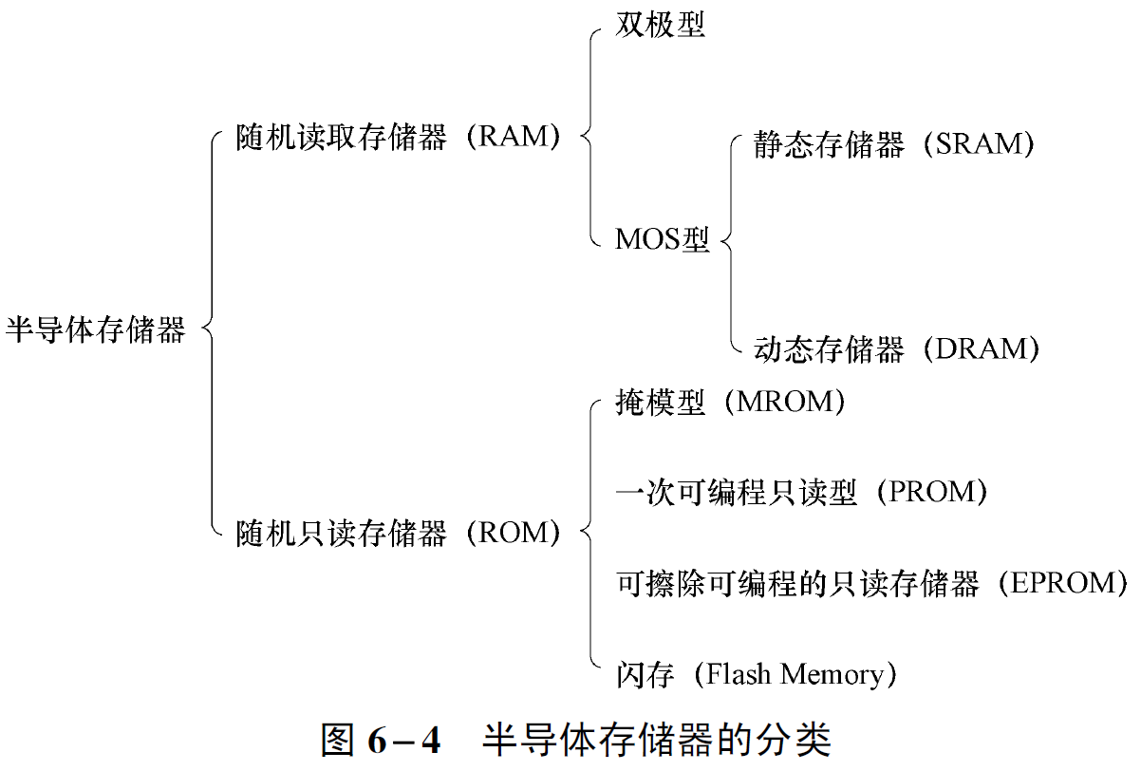
6.2 内部存储器
内存分类

Slide 17
6.2 内部存储器
RAM
双极型（Bipolar）：存取速度高，成本高，用作Cache
MOS型
静态RAM（Static RAM，SRAM）：不需要刷新
动态RAM（Dynamic RAM，DRAM）：定期刷新
ROM
掩模型MROM（Mask ROM）：制造厂家写入数据
可编程只读存储器PROM（Programmable ROM）：1次编程
可擦除可编程的只读存储器EPROM（Erasable PROM）
多次编程
闪存（Flash Memory）

Slide 18
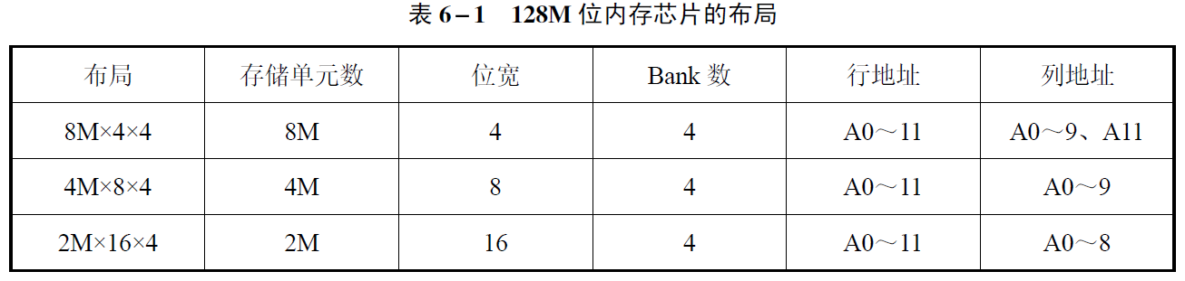
6.2 内部存储器
主要技术指标和参数
存储容量
存储单元数量=行数×列数×数据深度×L-Bank的数量
每个Bank中8M个存储单元（2¹²行和2¹¹列），总Bank数为4，数据深度为4，总容量128M bit

Slide 19
6.2 内部存储器
内存带宽
内存的数据传输速度，是衡量内存的重要指标
带宽=总线宽度×总线频率×一个时钟周期内交换的数据包个数
例6.1 已知总线频率，试计算如下内存带宽。
PC100 SDRAM 外频100MHz时，带宽=64×100/8=800（MB/s）
PC133 SDRAM 外频133MHz时，带宽=64×133/8=1 064（MB/s）
DDR DRAM 外频100MHz时，带宽=64×100×2/8=1.6（GB/s）
存储器访存速度
存储周期（MC）/访存时间（AC）
错误校验
奇偶校验（Parity）/ECC校验

Slide 20
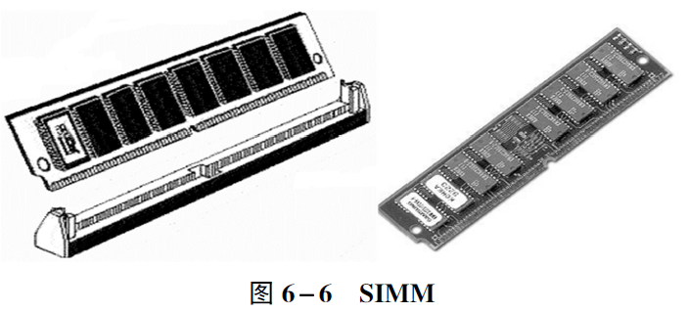
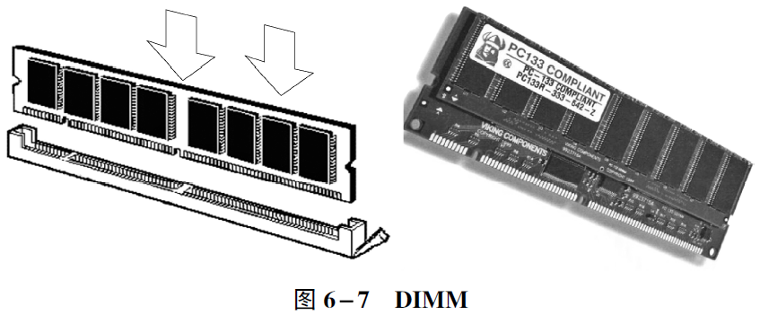
6.2 内部存储器
内存模组
为了节省主板空间和增强配置的灵活性，现在的主板多采用内存条结构。将存储器芯片、电容、电阻等元件焊接在一条PCB（印制电路板）上组装起来合成一个内存模组（RAM Module），俗称内存条，由内存控制器管理。
SIMM（30/72）、DIMM（168/184）、RIMM（184）

Slide 21
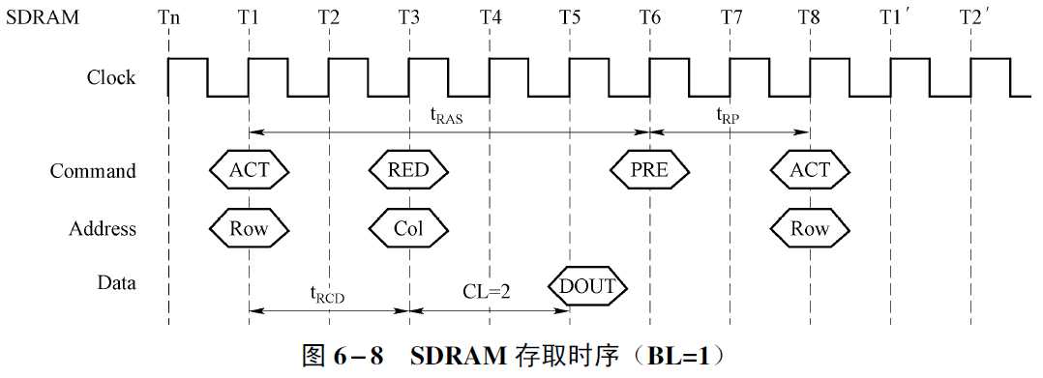
6.2 内部存储器
内存颗粒
SDRAM：同步动态随机存储器（Synchronous DRAM，SDRAM），内存与系统总线速度同步。
CL-t_{RCD}-t_{RP}-t_{RAS}

Slide 22
6.2 内部存储器
DDR
SDRAM 在时钟的上升沿进行数据传输，一个时钟周期内只传输一次数据；而DDR 内存则是一个时钟周期内传输两次数据，它能够在时钟的上升沿和下降沿各传输一次数据，因此称为双倍速率同步动态随机存储器（Double Data Rate SDRAM，DDR）
DDR2/DDR3/DDR4
DDR2内存的DQS采用差分信号/内存采用1.8V电压/TSOP
DDR3采用1.5V电压/8位预读/FBGA
DDR4采用16位预读/1.2V电压/DBI及CRC功能/更高的频率
SPD芯片
记录内存参数信息

Slide 23
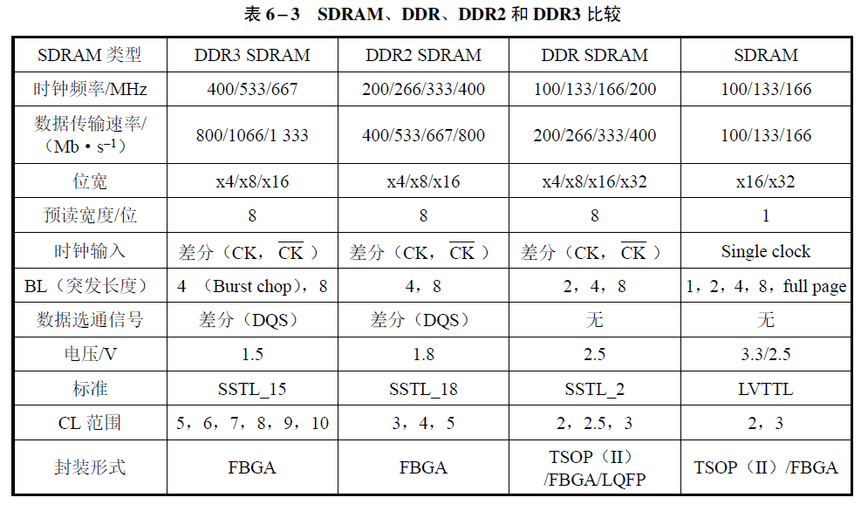
6.2 内部存储器
内存比较

Slide 24
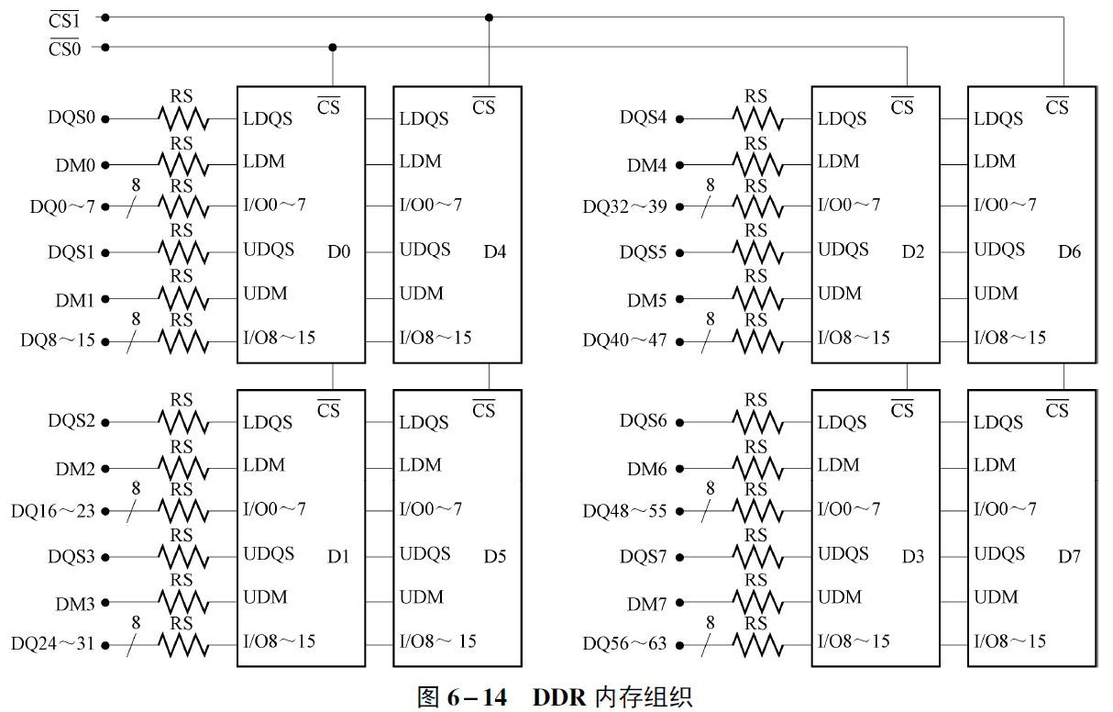
6.2 内部存储器
内存组织示例

Slide 25
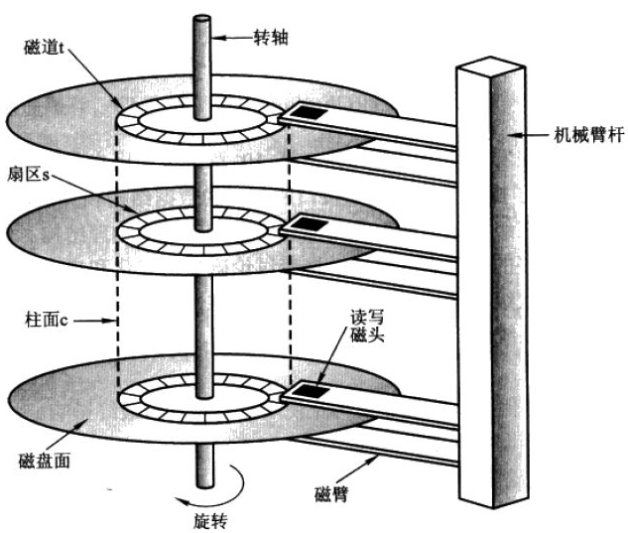
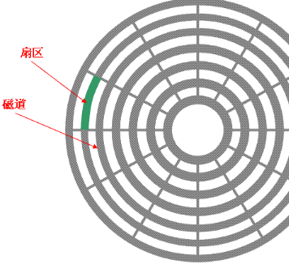
6.3 辅助存储器
硬盘
ATA、IDE、SATA
固态硬盘/Flash
工作原理
磁盘片/2个盘面
磁道：0磁道是硬盘上非常重要的位置。硬盘的主引导记录区（Main Boot Record，MBR）就保存在0磁头0柱面1扇区。
扇区：扇区是最小的读写单位，每个扇区中的数据作为一个单元同时读出或写入，扇区从1开始编号。

Slide 26
6.3 辅助存储器
HDD主要技术指标
容量：可达15TB/WD
转速：7200转、5400转/分钟，可达15000/用于服务器
缓存：64MB、256MB等
时间相关参数
平均寻道时间：磁头移动至指定磁道所用的时间
平均潜伏时间：磁头移动到数据所在的磁道后，等待指定数据块继续转动到磁头下的时间
平均访问时间：磁头开始移动到找到指定数据的平均时间
平均访问时间＝平均寻道时间+平均潜伏时间+数据读取时间
数据传输率：突发数据传输率、持续传输率
接口类型：IDE、SCSI、SATA

Slide 27
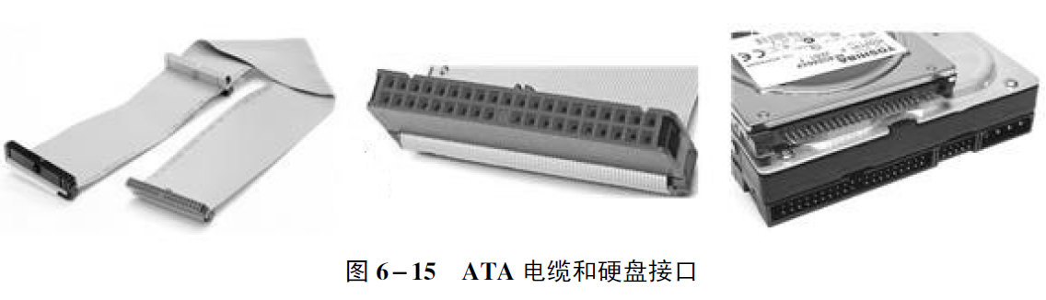
6.3 辅助存储器
ATAPI标准
ATA总线：40 针或者80针连接器，针脚间距0.1in（2.54mm），通常有“键控”，以防止安装时颠倒方向。IDE 电缆的长度不能超过0.46m（18in）。TTL电平。
ATA接口及其发展
ATA−1至ATA−6

Slide 28
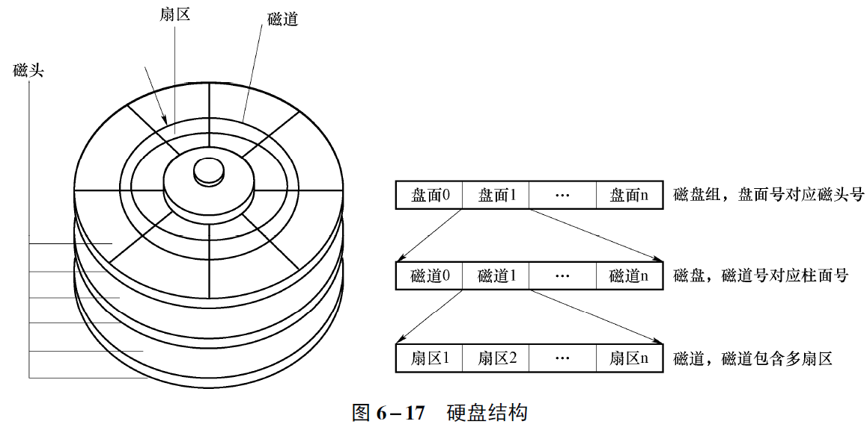
6.3 辅助存储器
ATA接口的编程模型：扇区编制模式CHS
N个盘面对应2N个磁头，磁头：0.1.2…nH
N个磁道对应N个柱面，柱面：0.1.2…nC
每个磁道又被分为多个扇区，扇区：1.2.3…nS
总nC×nH×nS个扇区
0柱面0磁头1扇区是整个硬盘的第1个扇区
每个扇区512字节

Slide 29
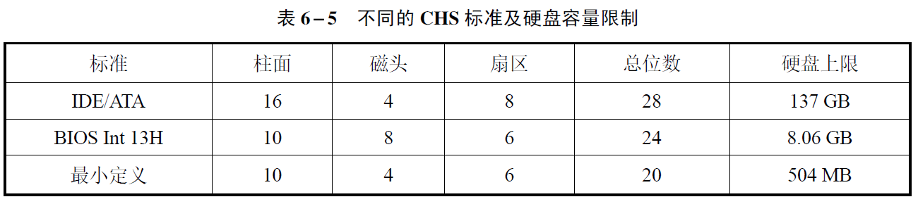
6.3 辅助存储器
CHS所带来的容量限制
28位的LBA可支持：2²⁸×512=137438953472（B）=128GB。当1GB=10⁹B 时，也被称为137GB限制
48位的LBA理论上可支持的硬盘容量就达到了2⁴⁸×512=2⁵⁷（B），大致相当于128PB（1PB=2⁵⁰B）

Slide 30
6.3 辅助存储器
LBA编址模式与CHS编制模式互换
设一个扇区在LBA编址模式中的地址为L，在CHS编址模式的地址为<C，H，S>，0≤C≤nC−1，0≤H≤nH−1，1≤S≤nS，则L=[(C×nH + H)×nS]+S–1。
根据L计算<C，H，S>：
S =(L%nS)+1
H =(L÷nS)%nH
C =(L÷nS)÷nH

Slide 31
6.3 辅助存储器
PATA接口的传输模式
PIO模式：CPU执行IN/OUT 指令访问ATA控制器的数据端口，将数据从硬盘读出或者写入硬盘。数据传送率不高，数据传送过程中CPU被占用。
DMA模式：数据的传送在ATA控制器的端口和内存之间直接进行，不需要通过CPU。
ATA设备寄存器（略）
可编程ATA寄存器地址
可编程ATA寄存器定义

Slide 32
6.3 辅助存储器
PIO方式读写硬盘—以读为例
复位硬盘。
读状态寄存器，直到检测到BSY=0，DRQ=0。超时错则退出。
完成读命令的参数设置，并写入读命令。
查询方式下，读取状态寄存器。正确则继续执行，否则转出错处理。
从数据寄存器读取扇区内容。
当所有的请求扇区的数据被读取后，命令执行结束。
DMA方式读取硬盘（略）

Slide 33
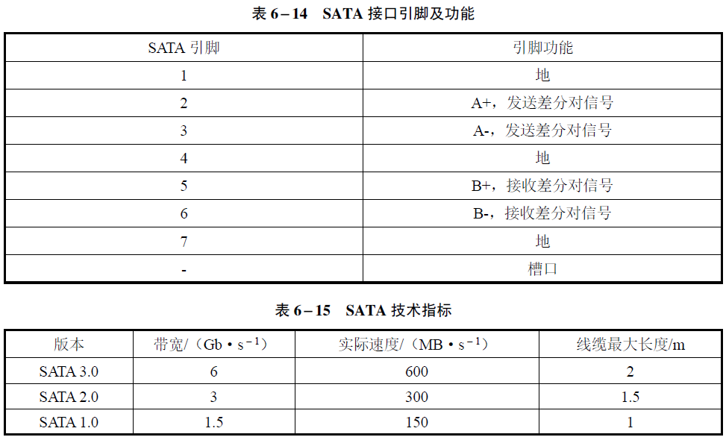
6.3 辅助存储器
串行ATA/SATA
取代了传统的ATA，区别主要在于连接电缆和数据传输方式上。数据线7芯，电源线15芯。

Slide 34
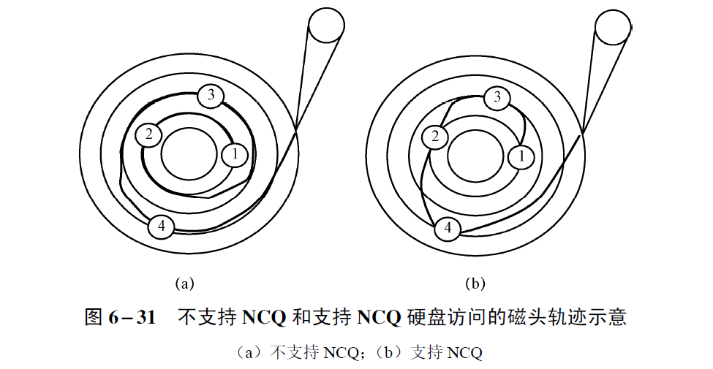
6.3 辅助存储器
AHCI技术
SATA模式，区别于传统的ATA模式，没有开启AHCI功能，启动默认为ATA模式。如NCQ技术及热插拔功能等。
NCQ技术
支持NCQ 技术的硬盘在接到读写指令后，根据指令对访问地址进行重新排序，减少读取时间，使数据传输更为高效，同时也能有效延长硬盘的使用寿命。

Slide 35
6.3 辅助存储器
固态硬盘
FLASH介质与DRAM介质
接口规范与非固态硬盘一致
优点
速度快；读取时间相对固定，固态硬盘寻址时间与数据存储位置无关；固态硬盘内部不存在任何机械活动部件；工作温度范围更大。
缺点
成本高，每单位容量价格是传统硬盘的5～10倍（NAND）；容量低；写入寿命有限；数据损坏后难以恢复；低容量能耗不占优势。

Slide 36
6.3 辅助存储器
FLASH特点
先擦后写。由于FLASH的写操作只能将数据位从1写成0，不能从0写成1，所以在对存储器写入之前，必须先执行擦除操作。
读写及擦除接口：对NAND FALSH以页Page为单位读（read）和写（program）数据，以块Block为单位进行擦除（erase）。
不能直接对目标地址进行总线操作，通过命令时序进行。
存在位翻转可能，通过校验进行处理。
坏块无法修复，只能标识。
有擦写次数限制。

Slide 37
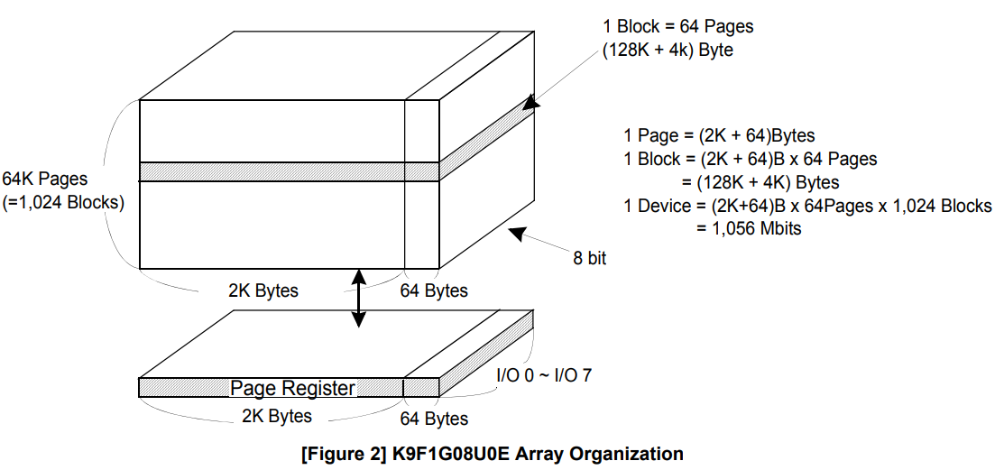
6.3 辅助存储器
Samsung 1G bit

Slide 38


感谢关注聆听！
张华平
Email: kevinzhang@bit.edu.cn
微博：@ICTCLAS张华平博士
实验室官网：
http://www.nlpir.org
大数据千人会

